Slide 1
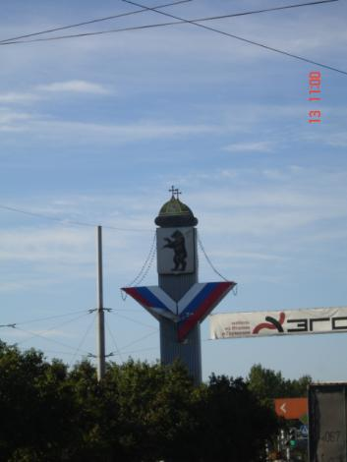
Ярославль

Slide 2
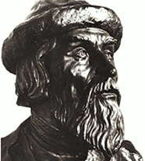
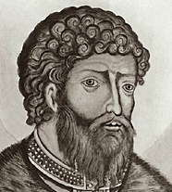
Немного истории
Город основан в 1010 году князем Ярославом Мудрым на месте селения Медвежий угол при слиянии речки Которосли с рекой Волгой. Город должен был охранять путь от Волги к Ростову.
Город был столицей Ярославского княжества.
В смутное время в Ярославле находилось ополчение Козьмы Минина и Дмитрия Пожарского.

Slide 3
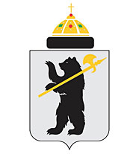
Современный Ярославль
Флаг и герб Ярославля

Slide 4
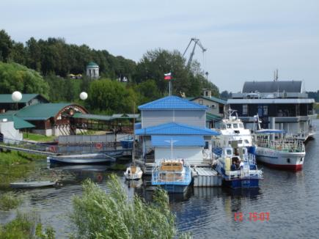
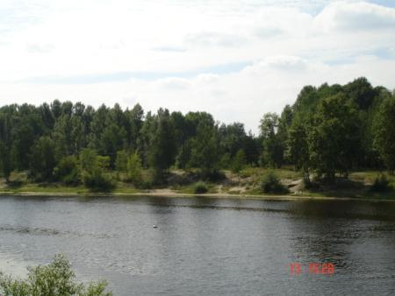
Город стоит на реке Волга

Slide 5
